Slide 1
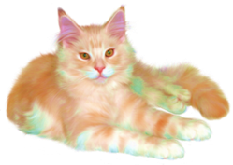
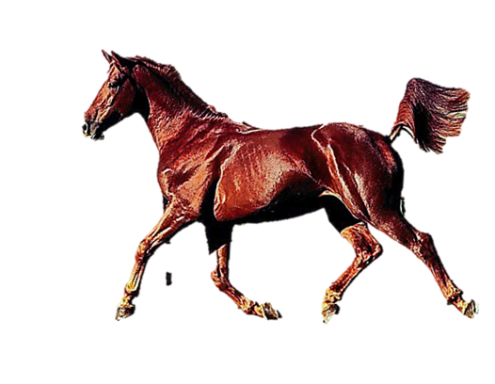
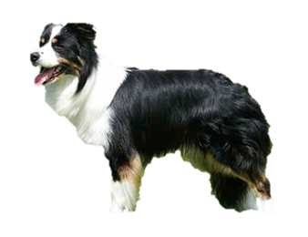
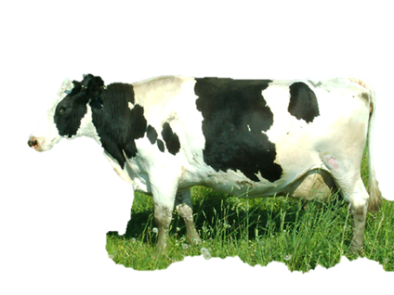
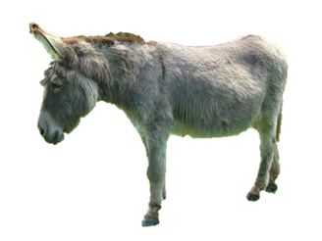
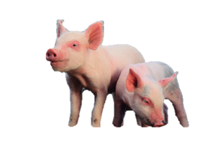
Загадки о домашних животных
Автор презентации Домкина Галия Равильевна
Воспитатель ГБДОУ № 95 Фрунзенского района

Slide 2
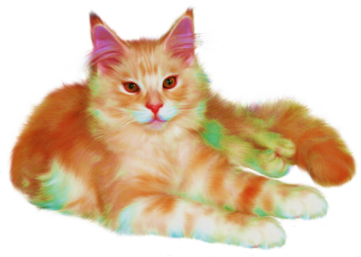
Мохнатенькая,
Усатенькая,
Молоко пьет,
Песенки поет
(КОШКА)

Slide 3
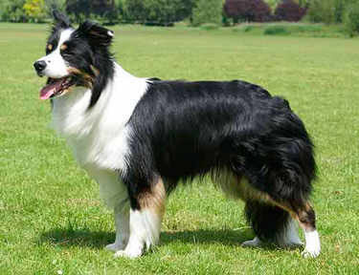
С ХОЗЯИНОМ ДРУЖИТ,
ДОМ СТОРОЖИТ, ЖИВЁТ ПОД
КРЫЛЕЧКОМ, А ХВОСТ КОЛЕЧКОМ.
(СОБАКА)

Slide 4
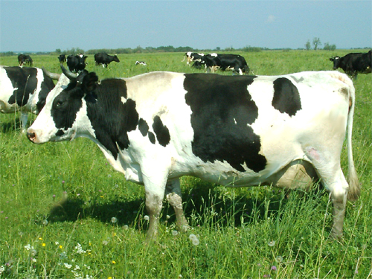
Есть копыта и рога,
Летом ходит на луга.
Чтобы были все здоровы,
Молоко дают ...
( КОРОВА)

Slide 5
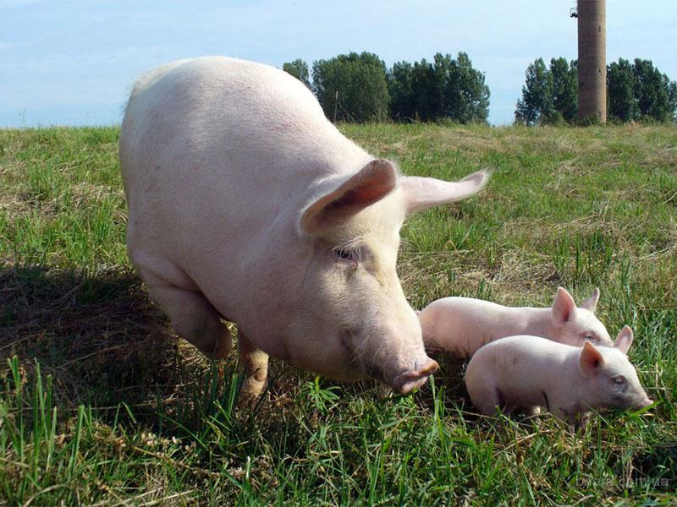
Вместо носа – пятачок,
Вместо хвостика – крючок,
Толстенькое брюшко,
Маленькие ушки,
Розовая спинка,
Это наша…
Вместо носа - пятачок,
Вместо хвостика - крючок,
На спине растет щетинка.
Кто же это? Это…
(свинка)

Slide 6
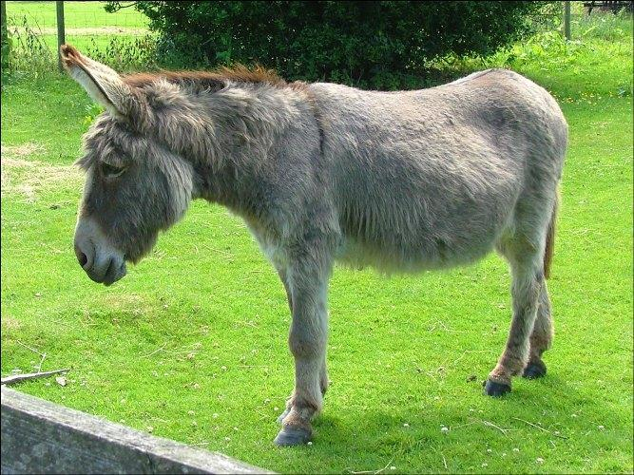
Я иду, когда хочу,
И стою, когда хочу,
Я ''иа-иа'' кричу
И копытцами стучу.
(Ослик)

Slide 7
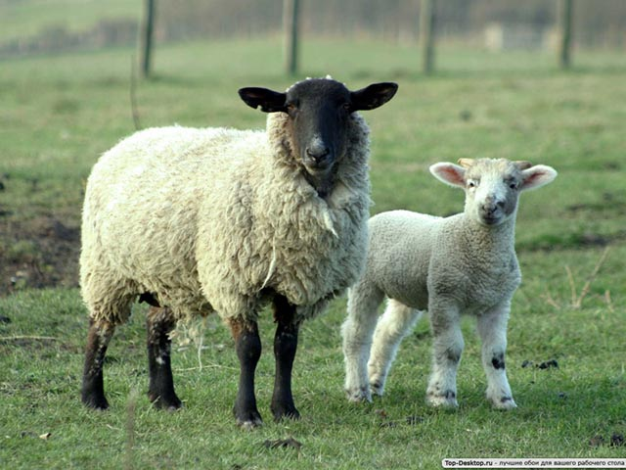
Шубу дважды в год снимает.
Кто под шубою гуляет? …..
Не прядёт, не ткёт,
А людей одевает.
Овца

Slide 8
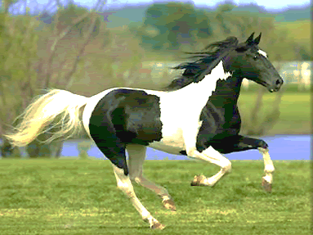
Вьётся грива на ветру,
Я препятствия беру.
Любит всадник мой меня,
Быстроногого
(коня)

Slide 9
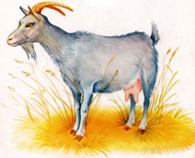
ЭТА ПРЫГАЕТ ПОКРУЧАМ
БЛЕЕТ ГОЛОСОМ СКРИПУЧИМ
ХОТЬ ОНА И МОЛОДАЯ, И УЖЕ СОВСЕМ СЕДАЯ.
НЕ НАПИТЬСЯ ЕЙ ВОДЫ, НЕ СМОЧИВШИ БОРОДЫ.
(КОЗА)

